Slide 1

Prehľad žiadostí vo VER 2026
Dáta periodického hodnotenia VER 2026 + porovnanie s hodnotením VER 2022
Oddelenie hodnotenia tvorivých činností
Odbor strategického rozvoja vysokých škôl
Sekcia strategického rozvoja a investícií vo vysokom školstve

Slide 2


Hodnotiteľské komisie
28 projektových a 7 odborových komisií
169 hodnotiteľov a hodnotiteliek
z 88 zahraničných univerzít, výskumných a umeleckých inštitúcií
z 23 štátov
žien: 47 (28%)
zúčastnili sa aj VER 2022: 57 (34%)

Slide 3
Žiadatelia vo VER 2026
20 VVŠ
45 VVI

Slide 4
Žiadosti

Slide 5
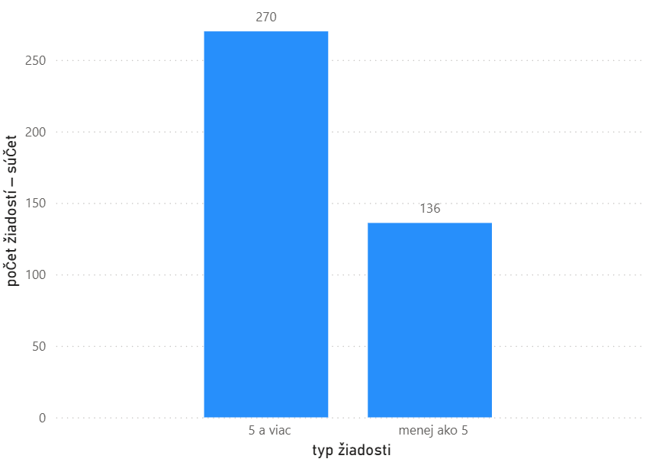
Počet žiadostí vo VER 2026 za celé Slovensko
(žiadosti s 5 a viac / menej ako 5 zamestnancami), N=406

Slide 6
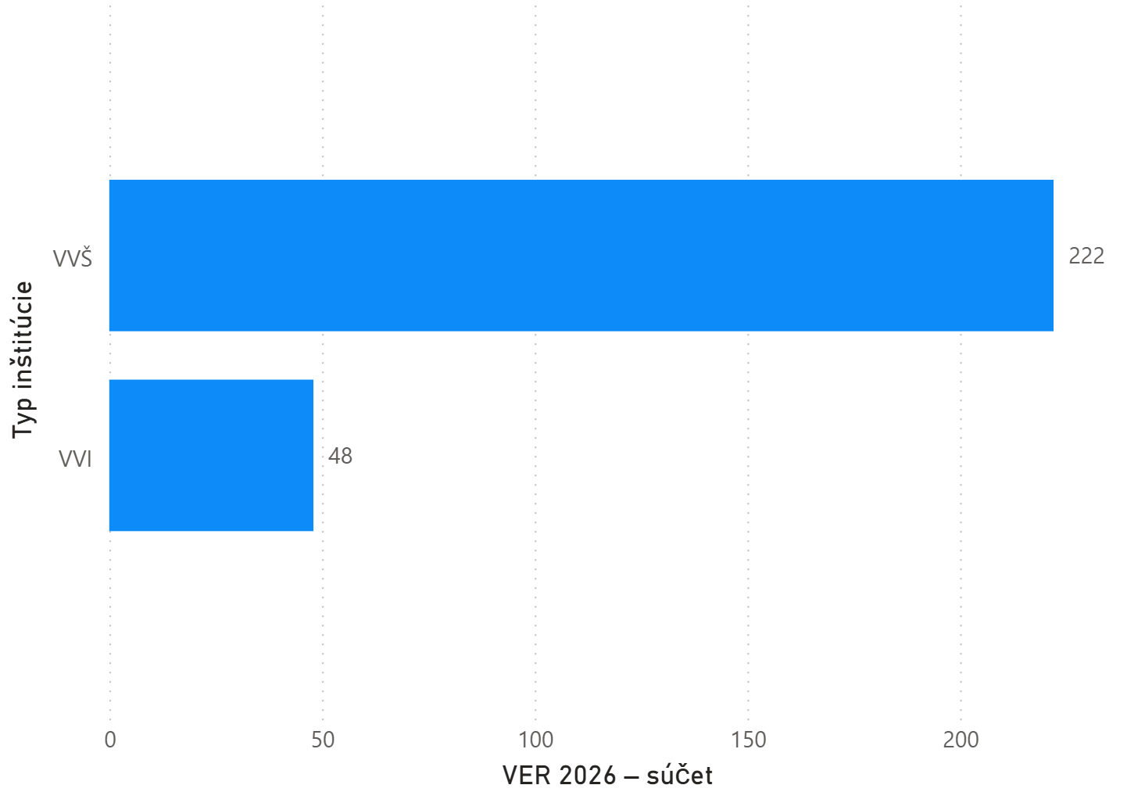
Počet hodnotených žiadostí vo VER 2026 – viac ako 5 zamestnancov za celé Slovensko (VVŠ / VVI), N=270

Slide 7
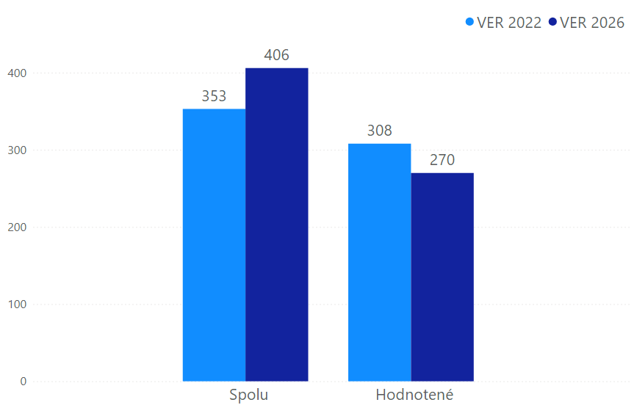
Počet žiadostí vo VER 2026 v porovnaní s VER 2022

Slide 8
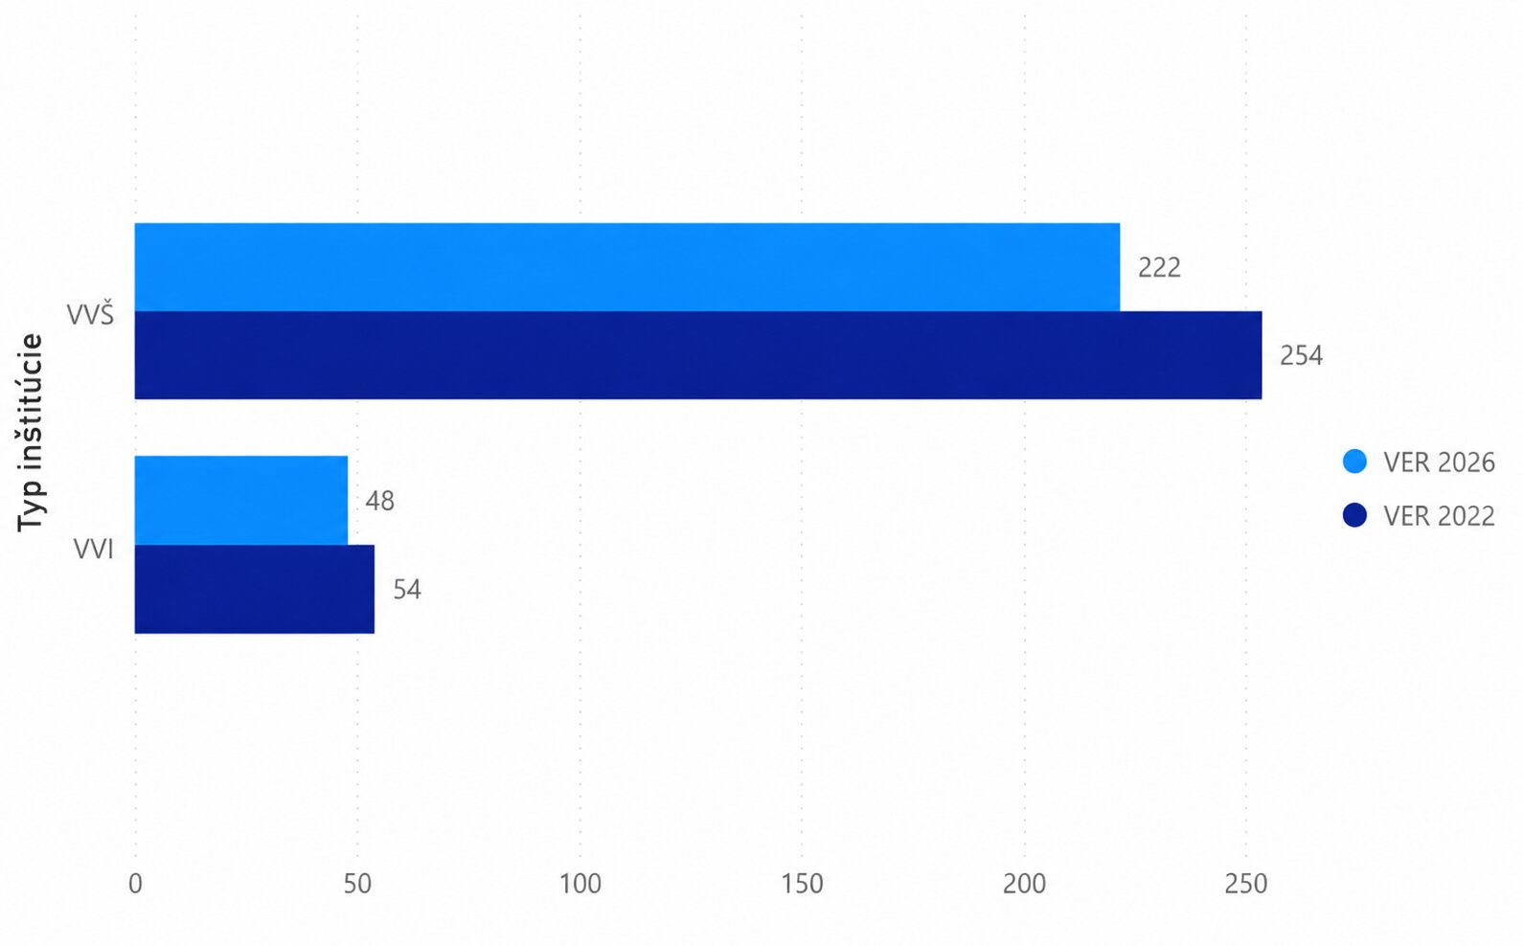
Porovnanie počtu hodnotených žiadostí vo VER 2026 a VER 2022
(VVŠ / VVI)

Slide 9
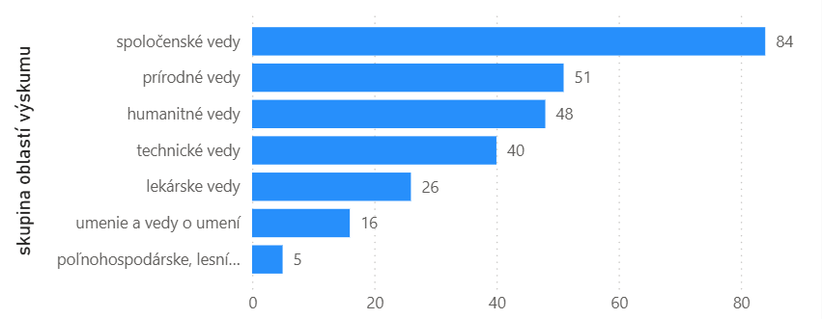
Počet hodnotených žiadostí vo VER 2026 za celé Slovensko
(skupiny oblastí výskumu)
N=270*

Slide 10
Počet hodnotených žiadostí podľa skupín oblastí výskumu
VER 2022
VER 2026
Oblasť výskumu | VVI | VVŠ | Počet žiadostí
Prírodné vedy | 21 | 40 | 61
Technické vedy | 7 | 42 | 49
Lekárske vedy | 4 | 19 | 23
Poľnohospodárske, lesnícke a veterinárske vedy | 2 | 7 | 9
Spoločenské vedy | 7 | 91 | 98
Humanitné vedy | 10 | 39 | 49
Umenie a vedy o umení | 3 | 16 | 19
Oblasť výskumu | VVI | VVŠ | Počet žiadostí
Prírodné vedy | 17 | 35 | 51
Technické vedy | 7 | 33 | 40
Lekárske vedy | 3 | 23 | 26
Poľnohospodárske, lesnícke a veterinárske vedy | 2 | 3 | 5
Spoločenské vedy | 7 | 77 | 84
Humanitné vedy | 10 | 38 | 48
Umenie a vedy o umení | 3 | 13 | 16

Slide 11
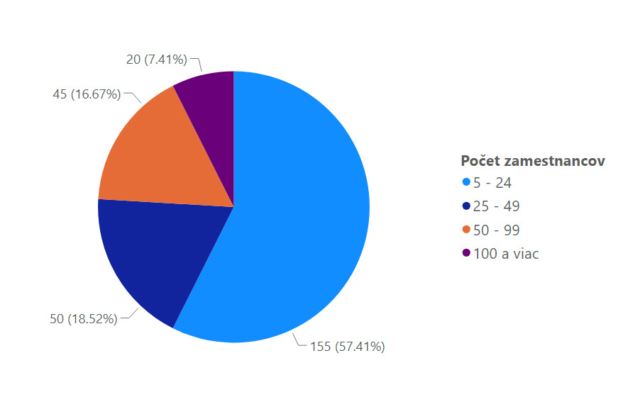
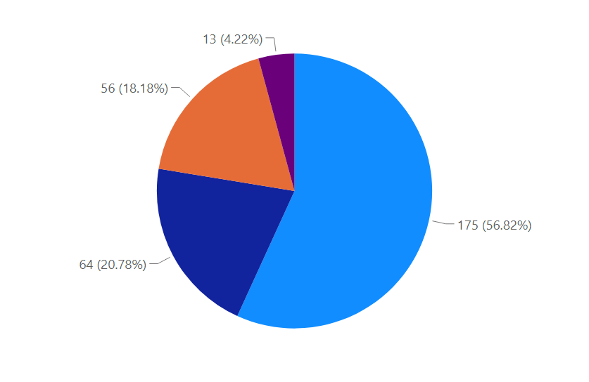
Počet žiadostí podľa veľkosti (počet zaradených zamestnancov), VER 2022 / VER 2026
VER 2022
VER 2026

Slide 12
Inštitucionálna úroveň žiadostí
VER 2022
VER 2026
Typ inštitúcie | VVŠ | podiel vzhľadom na všetky žiadosti VVŠ | VVI | podiel vzhľadom na všetky žiadosti VVI
Počet žiadostí za celú inštitúciu | 45 | 18% | 45 | 82%
Počet žiadostí za súčasť inštitúcie | 208 | 82% | 10 | 18%
Celkom | 253 | 100% | 55 | 100%
Typ inštitúcie | VVŠ | podiel vzhľadom na všetky žiadosti VVŠ | VVI | podiel vzhľadom na všetky žiadosti VVI
Počet žiadostí za celú inštitúciu | 43 | 19% | 46 | 96%
Počet žiadostí za súčasť inštitúcie | 179 | 81% | 2 | 4%
Celkom | 222 | 100% | 48 | 100%

Slide 13
Zamestnanci

Slide 14
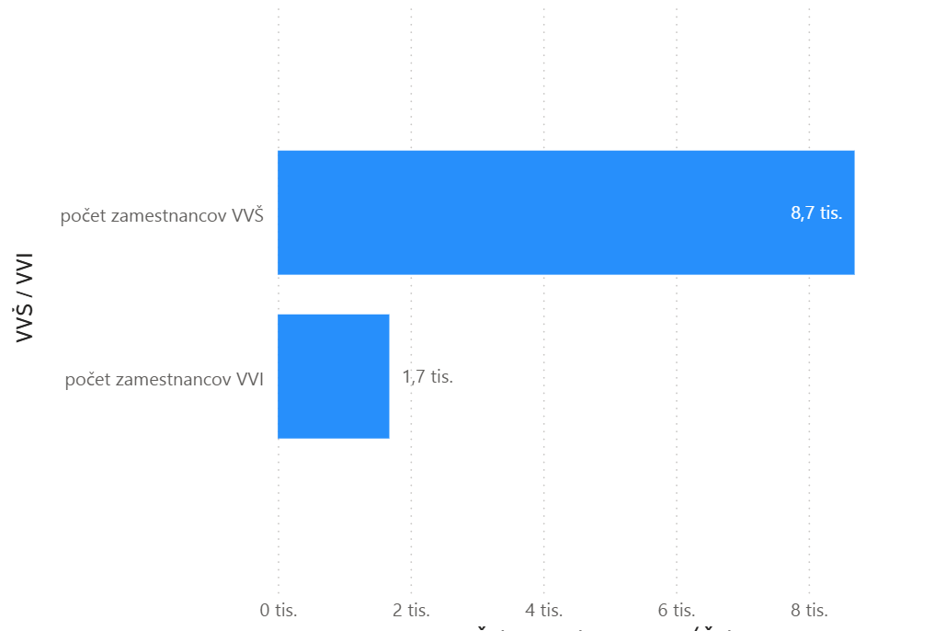
Počet zamestnancov vo VER 2026
(VVŠ + VVI = 10 375)*
VVŠ = 8694
VVI = 1681
* vo všetkých žiadostiach, vrátane žiadostí s menej ako 5 zamestnancami

Slide 15
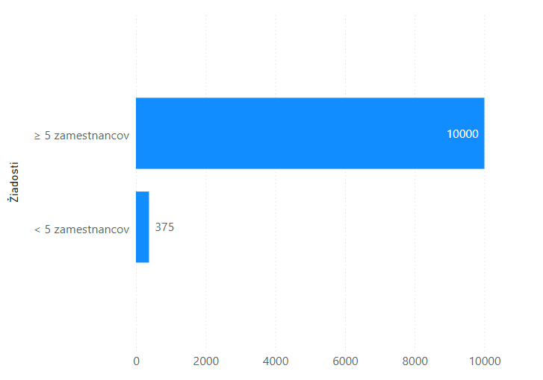
Počet zamestnancov vo VER 2026
(hodnotené žiadosti a žiadosti s menej ako 5 zamestnancami)
≥ 5 = 10 000
< 5 = 375

Slide 16
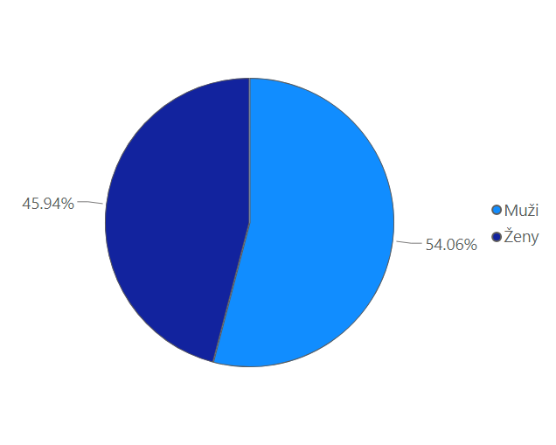
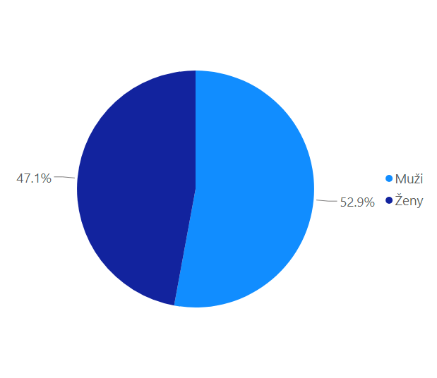
Podiel žien a mužov vo VER 2022 a VER 2026
VER 2022
VER 2026
* vo všetkých žiadostiach, vrátane žiadostí s menej ako 5 zamestnancami
Notes:
Počet:
žien = 4884
mužov = 5491

Slide 17
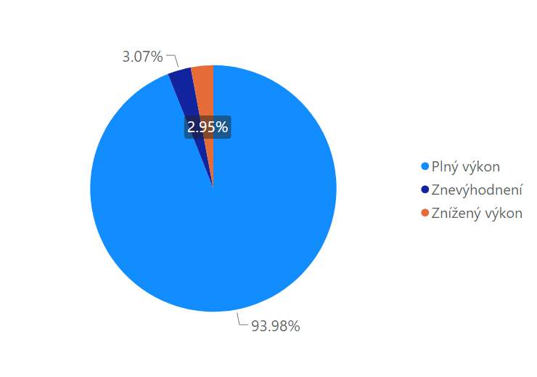
Výkon zamestnancov vo VER 2026 (N= 10 000)
* v žiadostiach s 5 a viac zamestnancami
Notes:
Počet zamestnancov
Plný výkon: 9398
Znížený výkon: 295 (6-24 mesiacov)
Znevýhodnení : 307 (24+ mesiacov)

Slide 18
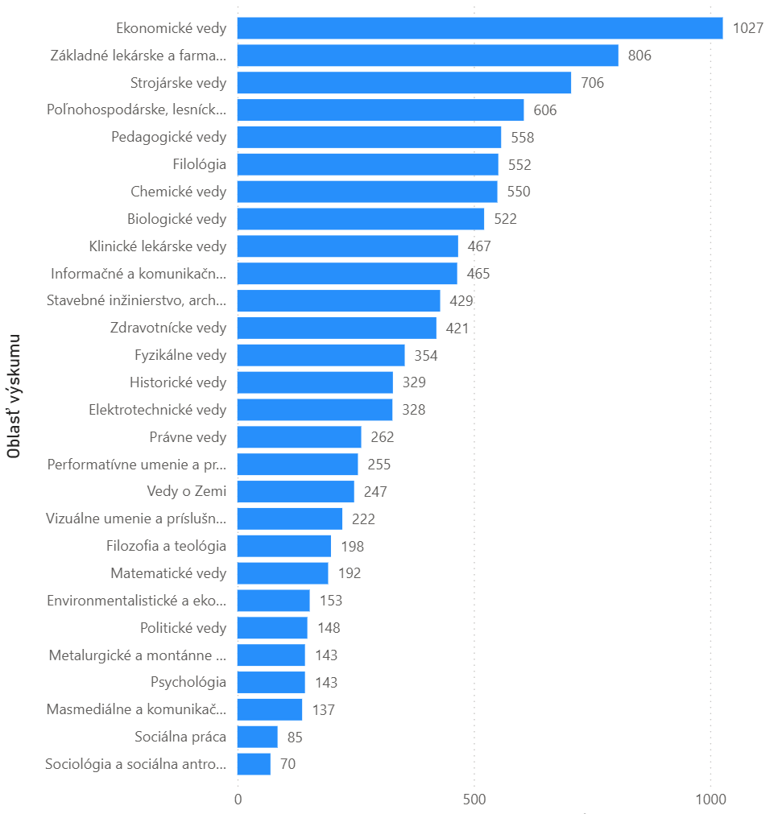
Počet zamestnancov vo VER 2026
(oblasti výskumu)
N=10 375

Slide 19
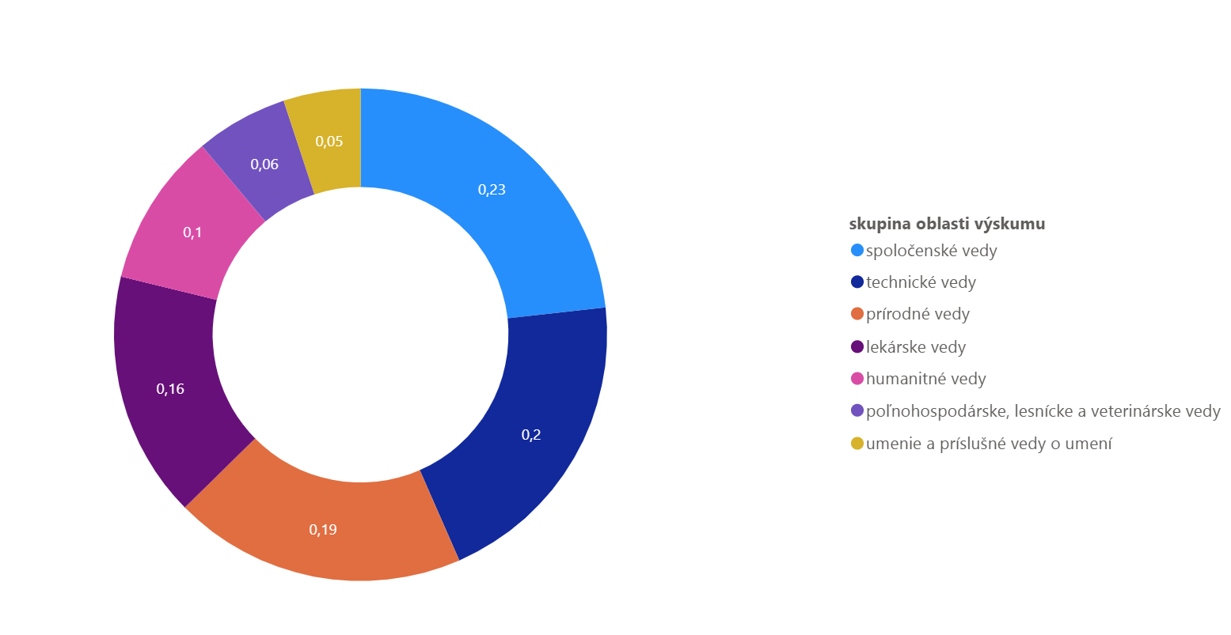
Podiel zamestnancov vo VER 2026
(skupiny oblastí výskumu)*
*vo všetkých žiadostiach, vrátane žiadostí s menej ako 5 zamestnancami

Slide 20
Podiel zamestnancov v pomere k počtu žiadostí podľa skupín oblastí výskumu*
Oblasť výskumu | Počet zamestnancov | Počet žiadostí | Podiel zamestnancov na žiadosť
Prírodné vedy | 2018 | 84 | 24
Technické vedy | 2071 | 50 | 41
Lekárske vedy | 1694 | 37 | 46
Poľnohospodárske, lesnícke a veterinárske vedy | 606 | 7 | 87
Spoločenské vedy | 2430 | 126 | 19
Humanitné vedy | 1079 | 76 | 14
Umenie a vedy o umení | 477 | 26 | 18
*vo všetkých žiadostiach, vrátane žiadostí s menej ako 5 zamestnancami

Slide 21
Výstupy a spoločenský dosah

Slide 22
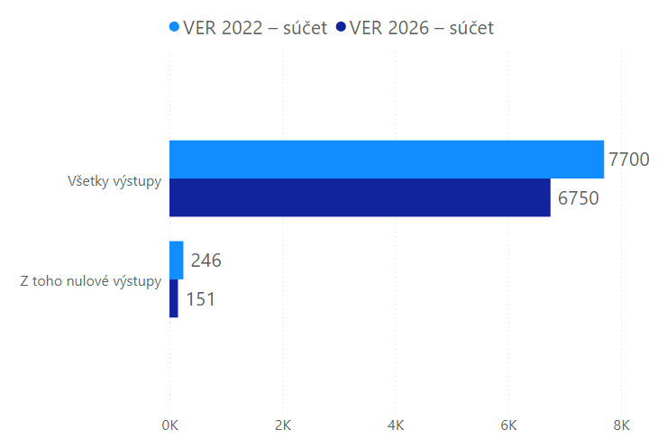
Nulové výstupy vo VER 2026 vs. VER 2022
VER 2022 = 3%
VER 2026 = 2%

Slide 23
Interdisciplinárne výstupy podľa skupín oblastí výskumu
VER 2022
Spolu: 406
VER 2026
Spolu: 287
Skupina oblastí výskumu | Počet výstupov označených ako interdisciplinárne
Prírodné vedy | 54
Technické vedy | 81
Lekárske vedy | 14
Poľnohospodárske, lesnícke a veterinárske vedy | 18
Spoločenské vedy | 181
Humanitné vedy | 54
Umenie a vedy o umení | 4
Celkovo za všetky skupiny oblastí výskumu | 406
Skupina oblastí výskumu | Počet výstupov označených ako interdisciplinárne
Prírodné vedy | 49
Technické vedy | 67
Lekárske vedy | 14
Poľnohospodárske, lesnícke a veterinárske vedy | 0
Spoločenské vedy | 110
Humanitné vedy | 41
Umenie a vedy o umení | 6
Celkovo za všetky skupiny oblastí výskumu | 287

Slide 24
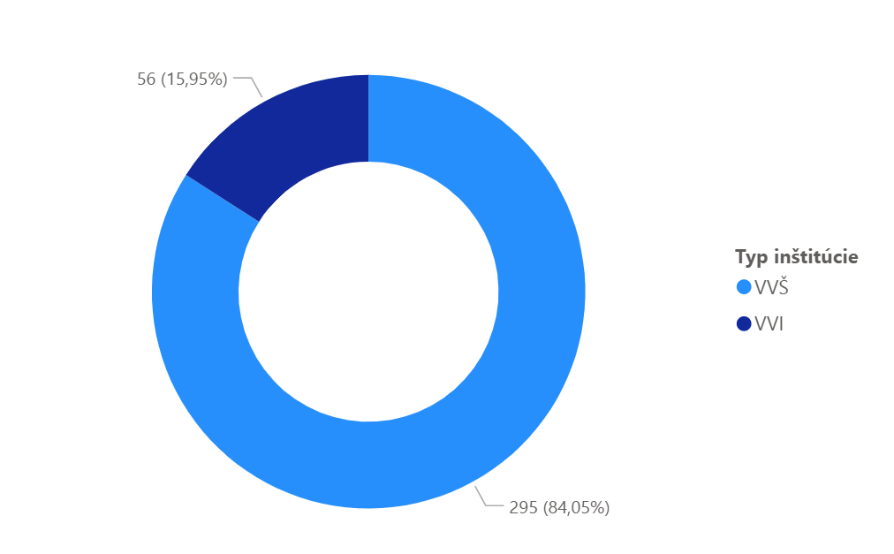
Počet prípadových štúdií spoločenského dosahu
(VER 2026; VVŠ /VVI; N=351)

Slide 25
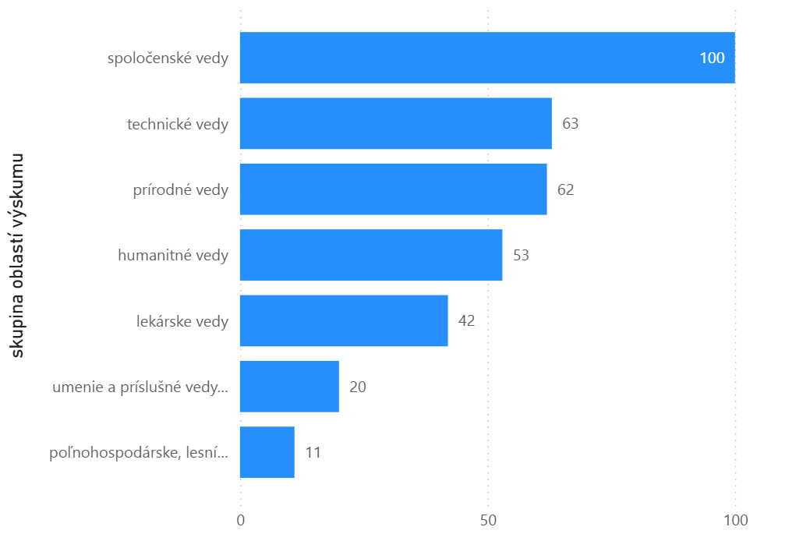
Počet prípadových štúdií spoločenského dosahu
VER 2026
(skupiny oblastí výskumu; N=351)

Slide 26
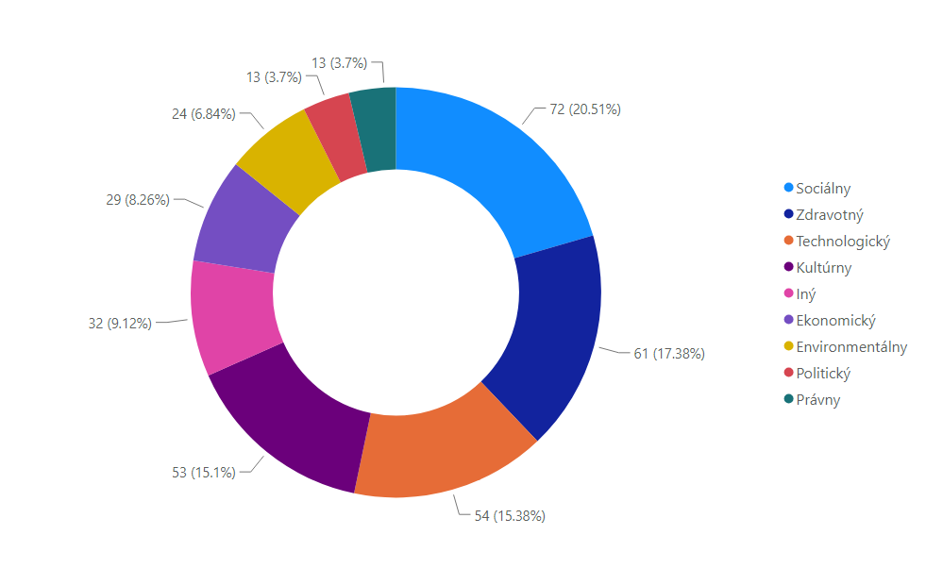
Typy spoločenského dosahu v žiadostiach

Slide 27
Ďakujeme za spoluprácu
Oddelenie hodnotenia tvorivých činností
Odbor strategického rozvoja vysokých škôl
Sekcia strategického rozvoja a investícií vo vysokom školstve

